Slide 1
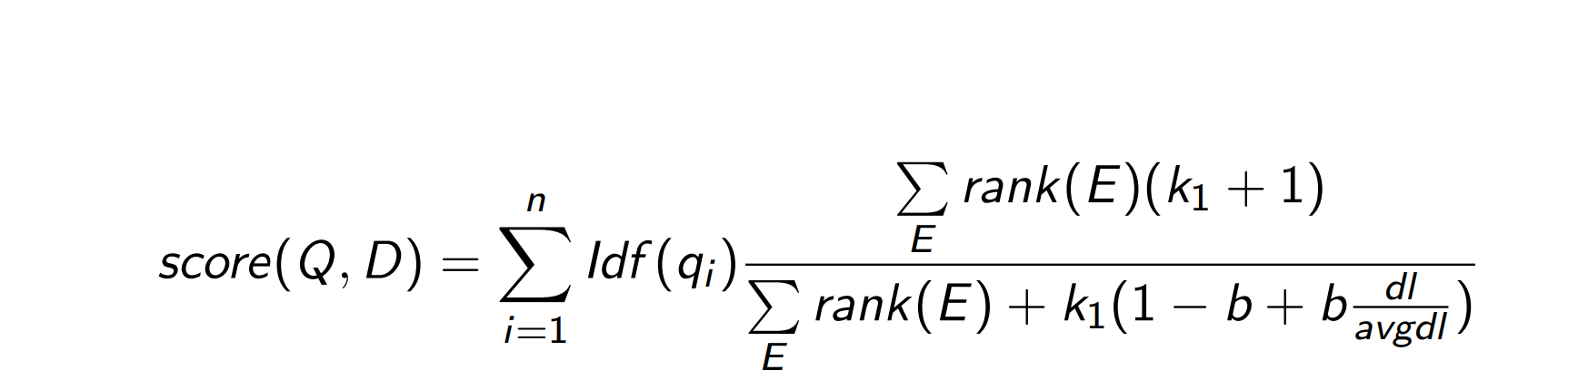
BM25F 0.67
В качестве rank используется просто частота слова умноженная на вес зоны. Например, если вес у поля title равен 2 – это эквивалентно тому, чтобы посчитать BM25 для исходного документа у которого поле title продублирован дважды. Все слова лемматизируются

Slide 2
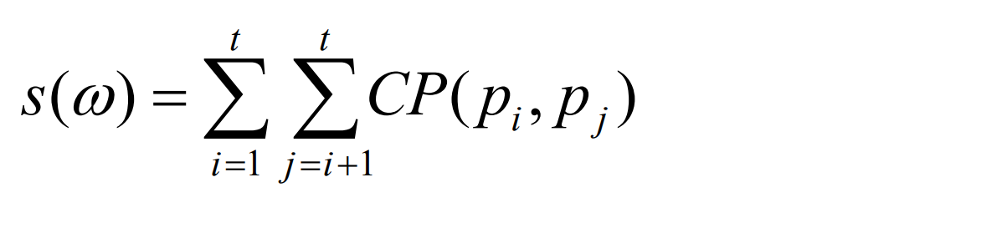
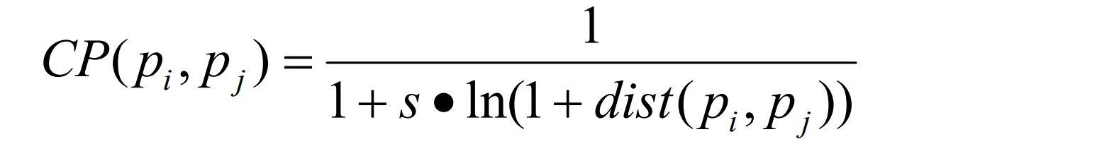
Passage 0.68
S(w) – score для пассажа. CP – функция выдающая score для i-того слова в запросе и j-того слова в запросе. Размер пассажа = 50 слов. Таким образом внутри пассажа находится набор слов (по одному слову на слово из запроса), который максимизирует s(w).

Slide 3
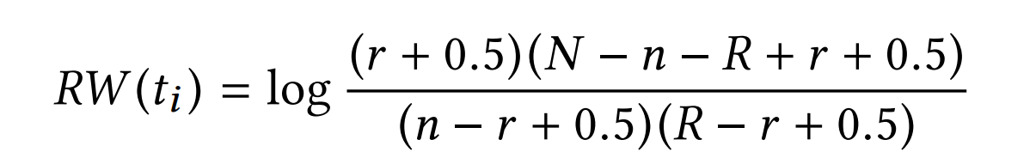
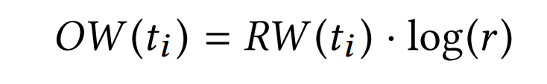
BM25F + pseudofeedback 0.69
Если у нас имеется набор релевантных документов для запроса, то вместо IDF мы можем использовать RW, который учитывает r (сколько раз терм встречался в релевантных документах). Возьмём нашу выдачу – будем считать, что первые R документов на самом деле релевантны. Таким образом для каждого терма у нас появится r. Посчитаем OW для каждого слова из релевантных документов. Возьмём m слов с максимальным OW и расширим с помощью них запрос. Далее заново всё отранжируем используя новую формулу и расширенный запрос (расширенные слова будем учитывать с некоторым меньшим весов w). Например для запроса «как установить мод сумеречный лес на майнкрафт» в качестве расширения выходит «twilight, forest, minecraft, mod»

Slide 4
BM25F + pseudofeedback + Passage 0.71
Правильный метод – в качестве окончательного score взять взвешенную сумма BM25F и Passage, но я не хотел подбирать для них веса, поэтому я посчитал BM25F и Passage для всех документов, затем стандартизировал score для каждого метода. В качестве ответа взял просто сумму. Таким образом метод не учитывает абсолютные значения а смотрит лишь насколько score для данного документа отличается от score для других документов.

Slide 5
Passage with BERT 0.71
Разбиваю текст на предложения. Получаю векторное представление для каждого предложения с помощью BERT. (Модель использует усреднение по термам. Используется BERT, которая была дообучена именно, чтобы предсказывать предложение). Далее считаю косинус между предложением и запросом. Сортирую по косинусу все предложения внутри документа и в качестве ответа беру взвешенную сумму по всем предложениям. (Таким образом лучшее предложение учитывается с весом 1, второе предложение учитывается с весом 0.8 и т.д)

Slide 6
BM25F + pseudofeedback + Passage (BERT) 0.73
Так-же как и раньше сначала стандартизирую, затем суммирую.

Slide 7
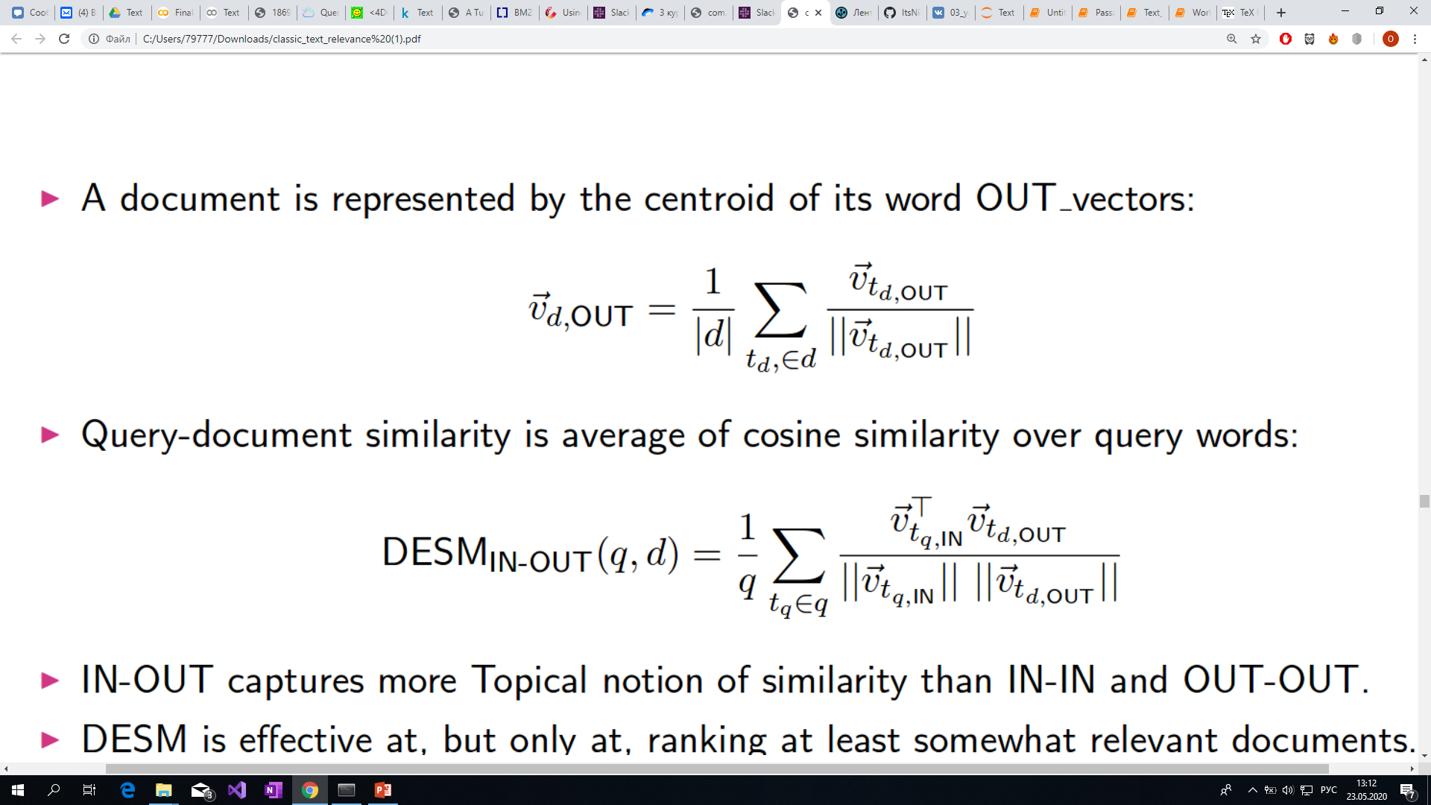
DESM unknown
Не нашёл подходящего word2vec для русского языка, поэтому использовал только IN-IN.

Slide 8
BM25F + pseudofeedback + Passage(BERT)+ DESM 0.74
Всё ещё правильный метод – это взвешенная сумма, но я делал иначе. DESM хорошо работает на уже релевантных документах. Я беру топ 15 выдачи BM25F + Passage и далее заново ранжирую эти документы используя взвешенную сумму DESM + BM25F + Passage, присваивая наибольший вес DESM.

